Slide 1
Analise e Modelagem de Sistemas
Modelagem de processos de negócio
Eduardo Furlan Miranda
2025-07-01
Fonte: WERLICH, C. Análise e Modelagem de Sistemas. Londrina: EDE SA, 2020. ISBN 978-85-522-1683-4.

Slide 2
Objetivos
Compreender conceitos
  Modelagem de Processos de Negócio
  Notação BPMN e seus elementos
Desenvolver habilidades
  Formar o desenho de processos de negócio
  Entender a cadeia de valores e fluxo de trabalho
Aplicar na prática
  Modelar e documentar processos
  Aprimorar a qualidade da informação

Slide 3
O que é Modelagem?
Definição
  Ato ou resultado de modelar
  Na informática: criação de modelos
Modelos são
  Representações em escala reduzida
  Simplificação de algo real
Exemplo: um esquema de produto em manual

Slide 4
O que é um Processo de Negócio?
Definição: uma sequência de atividades
Propósito
  Executadas para atingir um objetivo
  Gerar um resultado específico
Valor principal
  Deve agregar valor ao cliente

Slide 5
Por que Modelar Processos de Negócio?
Melhorar Processos
  Avaliar e redesenhar para melhor desempenho
  Atender melhor às demandas de clientes
Eliminar ou Automatizar
  Criar processos mais ágeis e eficazes
  Permitir custos reduzidos
Documentar Processos
  Ter informação uniforme na organização
  Garantir que todos compreendam tarefas

Slide 6
Tipos e Usos dos Modelos de Processo
Complexidade da Modelagem
  Simples: reduzida quantidade de elementos e áreas de negócio
  Complexa: grande quantidade e variedade de elementos e áreas
Formatos dos Modelos
  Matemáticos, gráficos, descritivos
  Combinação de alguns ou todos
Utilidades
  Organizar, aprender, prever, medir
  Explicar, verificar, controlar

Slide 7
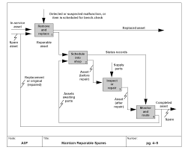
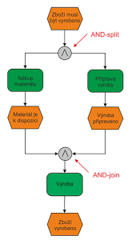
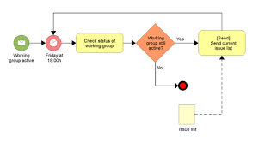

Principais Técnicas de Modelagem de Processos
Técnicas mais difundidas
  BPMN (Business Process Modeling Notation)
  UML (Unified Modeling Language)
  IDEF (Integrated DEFinition)
  EPC (Event-driven Process Chain)
Aplicação: algumas são para fins específicos, outras mais amplas

Slide 8
UML e IDEF
UML (Unified Modeling Language):
  Ferramenta para desenhar e visualizar softwares
  Linguagem de representação gráfica especificada
  Pode ser usada com qualquer metodologia (como Agile ou Waterfall), pois foca na representação e não no processo de desenvolvimento em si
IDEF (Integrated DEFinition):
  Permite modelagem de requisitos para sistemas
  IDEF0: Modelagem de atividades e relacionamentos, sem tempo
  IDEF3: Mostra como o processo opera, identifica fluxos e tempos
requisito = o que precisa fazer

Slide 9
EPC (Event-driven Process Chain)
Foco Principal: modelagem baseada no controle de fluxo de atividades
Elementos Chave: suas dependências
Uso Essencial: descrição de processos

Slide 10
Abordagens de Modelagem de Processos
Bottom-up (De Baixo para Cima):
  Inicia do detalhamento de tarefas e atividades
  Estabelece uma visão macro da empresa
  Caminha do nível mais baixo (micro) para o mais alto (macro)
Top-down (De Cima para Baixo):
  Primeiro a visão macro (geral da organização)
  Posteriormente atinge a visão do processo (tarefas e atividades)

Slide 11
BPMN (Business Process Modeling Notation)
Fácil Compreensão
  Atua com notações mais simples
  Pode ser facilmente compreendido por todos
Ampla Utilização
  Por todos os envolvidos nos processos de negócio
  Permite modelagem de todo tipo de processo
Exemplos: compras, vendas, empréstimos, manutenção

Slide 12
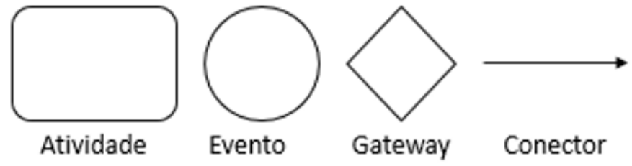
Elementos Básicos do BPMN: Visão Geral
Representação: linhas paralelas (swimlanes), cada uma um papel
Composição: elementos básicos e específicos
4 Elementos Fundamentais
  Atividade: o trabalho a ser realizado
  Evento: ocorrências que influenciam o fluxo
  Gateway: controla o fluxo de sequência, decisões
  Conector: liga elementos e demonstra um caminho

Slide 13
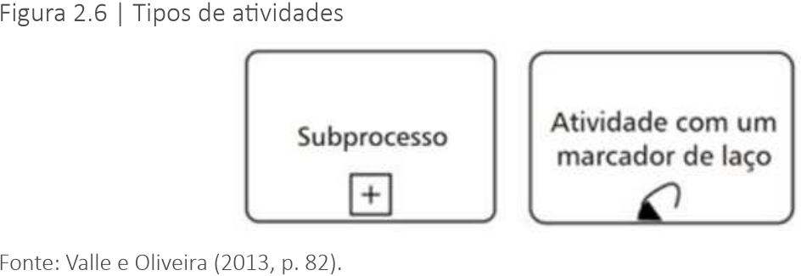
Elemento BPMN: Atividade
Definição: o trabalho que será realizado
Subdivisões
  Tarefa: uma única etapa, ex: "emitir o pedido"
  Subprocesso: pode ser colapsado ou expandido
  Processo: conjunto de tarefas e subprocessos
Marcadores de Tarefa
  Loop, Instâncias Múltiplas, Compensação

Slide 14
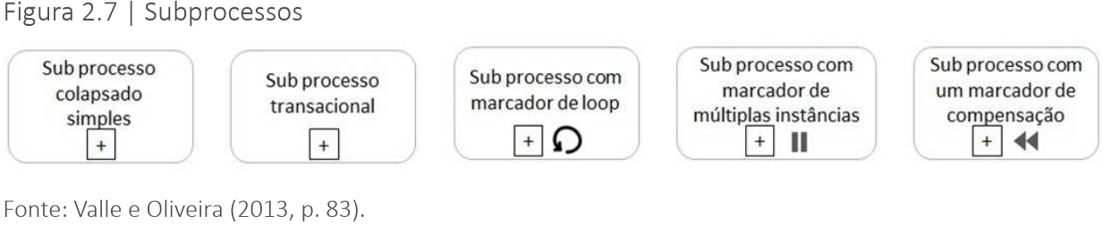
Elemento BPMN: Subprocessos e seus Marcadores
Subprocesso Colapsado
  Adicionado do símbolo "+"
  Indica outro nível de detalhes
Marcadores Específicos
  Loop: executa atividade até condição satisfeita
  Instâncias Múltiplas: executa diversas atividades até todas satisfeitas
  Compensação: desfaz atividade já executada
  Transacional: atividades devem ser completadas ou canceladas

Slide 15

Elemento BPMN: Evento
Algo que ocorre durante o processo e afeta o fluxo
Tipos de Eventos
  De Início: círculo com contorno claro
  Intermediários: círculo duplo
    Pode ser usado para enviar informação
  De Encerramento (Fim): círculo com contorno escuro
Relação: ligados à linha do tempo, marcam início e término

Slide 16
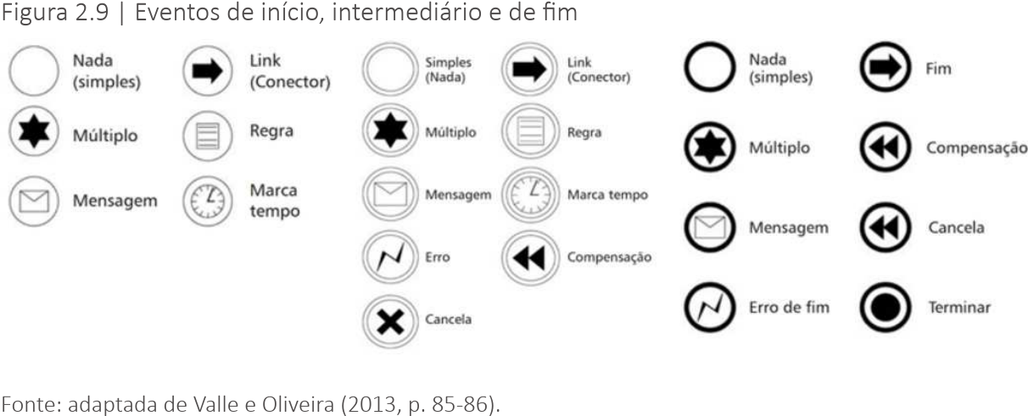
Indicações nos Eventos BPMN
Representação Gráfica: indicação no centro do elemento
Significado das Indicações
  Eventos de Início e Intermediário: significam os disparadores
  Eventos de Fim: significam os resultados

Slide 17
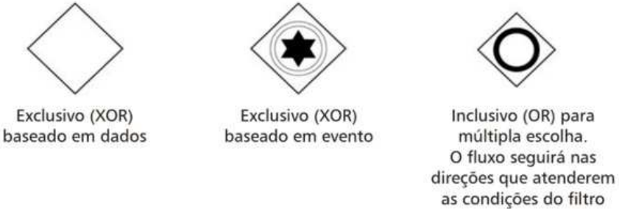
Elemento BPMN: Gateway
Função Principal: filtros de decisão
Controle de Fluxo: separam e juntam os fluxos
Quando usar: somente se o fluxo precisar ser controlado

Slide 18
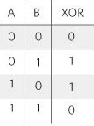
Tipos de Gateway no BPMN: Exclusivos
Apenas um único caminho pode ser seguido
Exclusivo (XOR) baseado em dados
  Caminhos possíveis: "sim ou não"
  Trata uma decisão com apenas uma alternativa
  Exemplo: "Tenho o produto em estoque?" (decisão interna)
Exclusivo (XOR) baseado em evento
  Depende de uma resposta externa ao processo para desvio
  Exemplo: Cliente responde "sim" ou "não" a
  uma cotação (mensagem)

Slide 19
Tipos de Gateway no BPMN: Inclusivo
Inclusivo (OR) para Múltipla Escolha
  Depende de mais de uma condição para dar sequência
  Não trabalha com lógica "sim ou não" exclusiva
  O fluxo seguirá nas direções que atenderem às condições do filtro

Slide 20
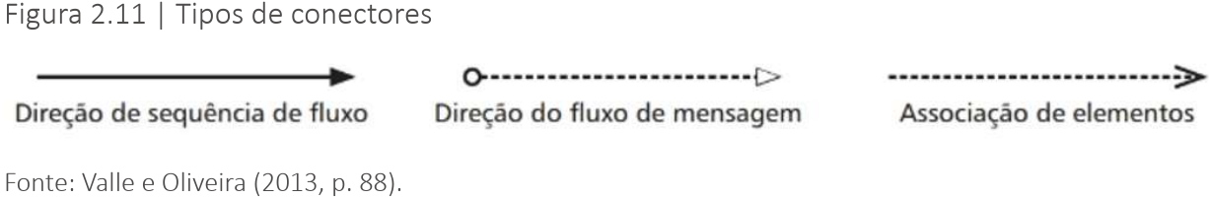
Elemento BPMN: Conectores
Propósito: dar direção ao fluxo
Três Modalidades:
  Sequência do Fluxo: determina o caminho tarefa a tarefa até o fim do processo
  Fluxo de Mensagem: indica fluxo de informação, não de tarefa (aparência diferente)
  Associação de Elementos: conecta artefatos ao diagrama
informação adicional

Slide 21
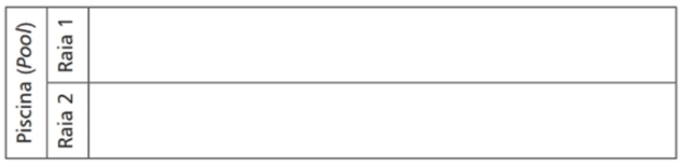
Conceito de Swimlanes no BPMN
Ajuda a dividir e organizar as atividades
  Pool (Piscina)
    Utilizado para duas ou mais entidades/atores
    Determina "quem faz o quê"
  Lane (Raia)
    Separação das atividades associadas a um papel específico
    Utilizadas para representar um ator do processo
responsável

Slide 22
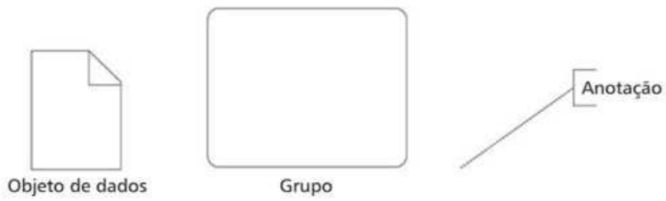
Artefatos no BPMN
Elementos que contribuem para mostrar informações adicionais
Tipos
  Objeto de Dados: agrega informação ao processo (ex: detalhes de "emitir pedido")
  Grupo: destaca um conjunto de atividades
  Anotação: traz comentários que ajudam a entender a tarefa (ex: "verificar impressora")

Slide 23
Modelos de Processo: Diagrama, Mapa e Modelo
Utilidade da Notação
  Ajuda na comunicação e conscientização
  Permite importação entre ferramentas
Representações de um Modelo de Processo
  Diagrama: retrata apenas elementos principais do fluxo, sem detalhes
  Mapa: agrega mais detalhes (atores, eventos, resultados), maior precisão
  Modelo: o mais completo, representa todo o negócio e seus fatores

Slide 24
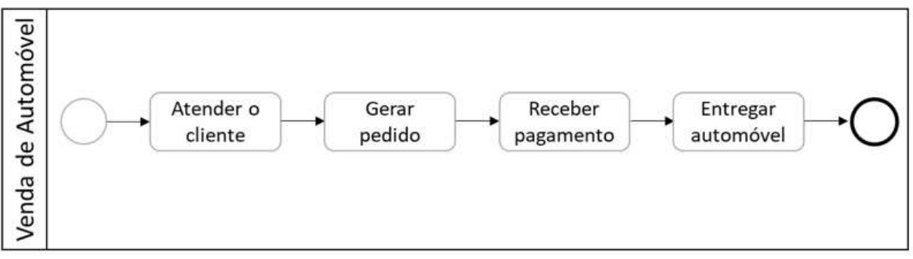
Diagrama

Slide 25
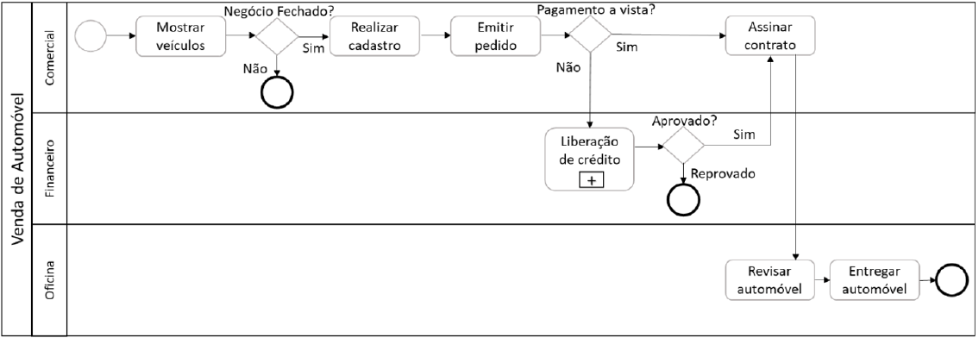
Mapa

Slide 26
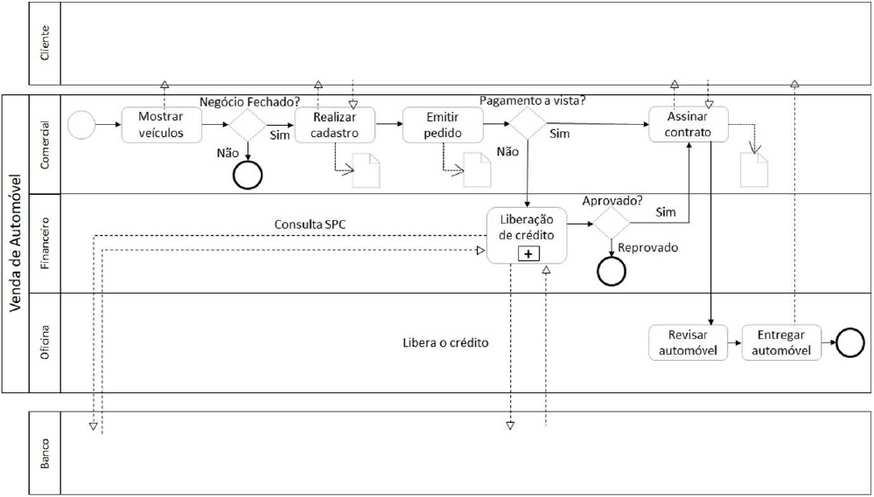
Modelo

Slide 27
Modelo de Processo de Negócio (BPD)
Modelo Único do BPMN
  Conhecido como Business Process Diagram (BPD) ou Diagrama de Processo de Negócio (DPN)
  Representa a saída gráfica de um modelo BPMN
Capacidades
  Retratar diversos tipos de modelagem
  Apresentar os diversos elementos que formam o modelo
Origem: notação evoluída de um fluxograma

Slide 28
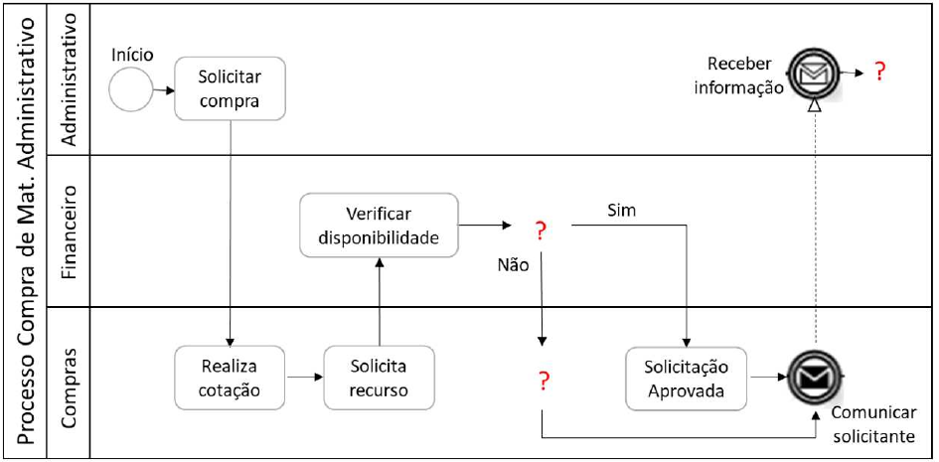
Modelo de Processo de Negócio

Slide 29
BPMN e a Cadeia de Valor de Porter
Alinhamento Estratégico: BPMN contribui para o alinhamento das estratégias organizacionais
Relação Integrada: a cadeia de valores de Porter possui relação com a classificação de processos
  Inclui processos primários e de suporte
Vantagem Competitiva: a interface entre os processos na cadeia de valor pode gerar vantagem competitiva
Conceito de Porter: processos e atividades devem agregar valor ao cliente

Slide 30
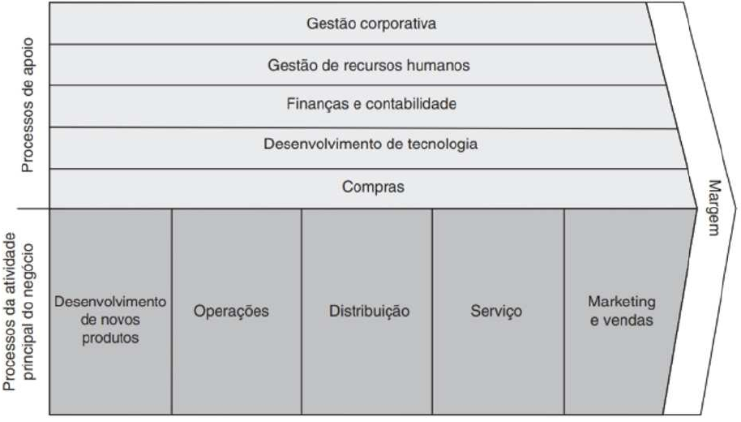
Cadeia de Valor de Michael Porter
Margem = Valor Percebido pelo Cliente - Custo Total das Atividades

